Slide 1
贪吃蛇2.0
19373371
张健

Slide 2
内容
项目信息
详细介绍
心得体会

Slide 3
项目信息
贪吃蛇2.0包括贪吃蛇和贪吃蛇数独两个小游戏。
前者在经典贪吃蛇的基础上增加了不同地图，具有不同功能的食物。
后者则将贪吃蛇与数独结合起来，开发出了全新的玩法。
小游戏的主要受众是游戏玩家。

Slide 4
软件总体设计
开始界面三个入口，两个游戏入口和一个规则信息入口。
两个游戏会共用部分函数，同时各自会有专门的函数，所以代码方面基本分为三大块。
结束界面提供分数，并有结束游戏和返回开始界面两个选项。

Slide 5
关键技术问题及解决方案
参考代码得到一些相关信息：如何使页面刷新；如何获得玩家输入；如何移动光标；
自己在写代码中遇到的问题：如何实现吃到不同的食物展现不同的效果；如何实现不同地图通用判断是否在内部；如何同时填写数字和控制方向；如何返回开始界面。

Slide 6
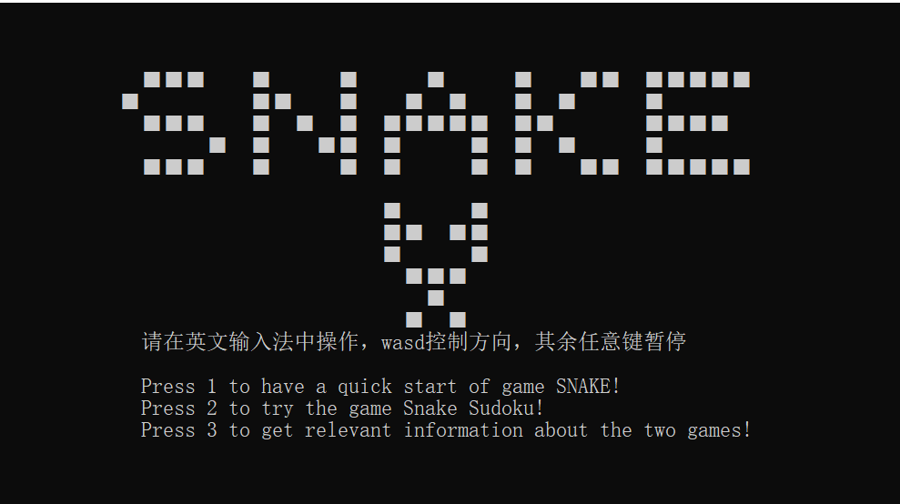
贪吃蛇（开始界面）

Slide 7
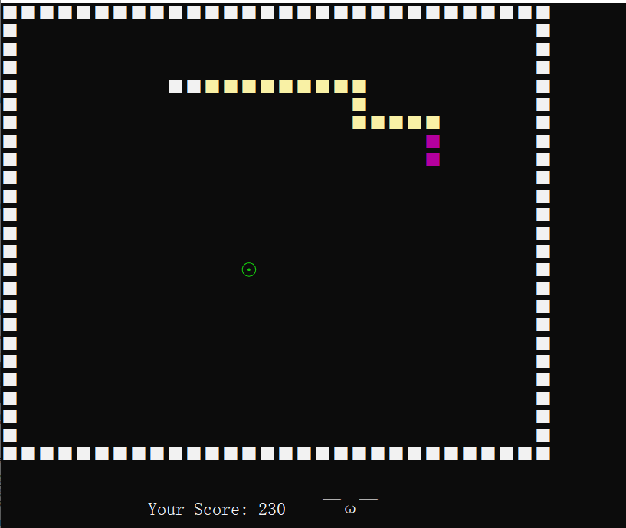
经典贪吃蛇

Slide 8
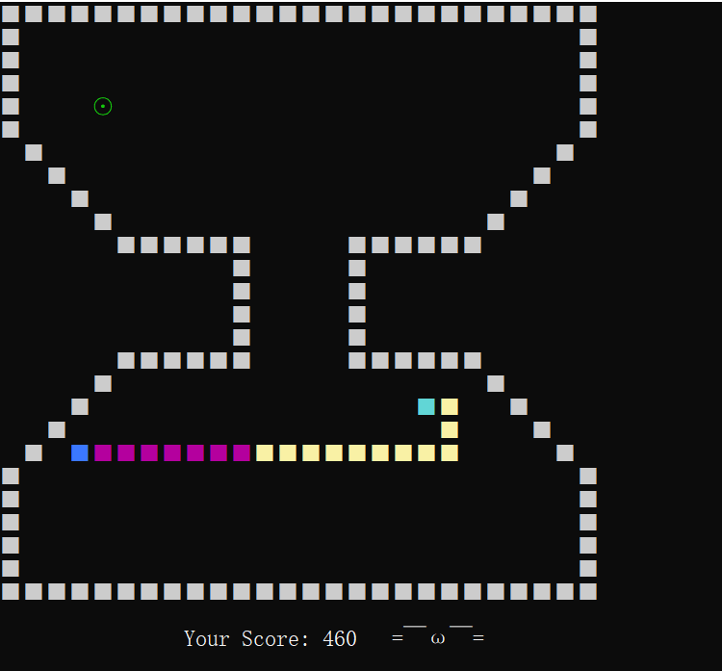
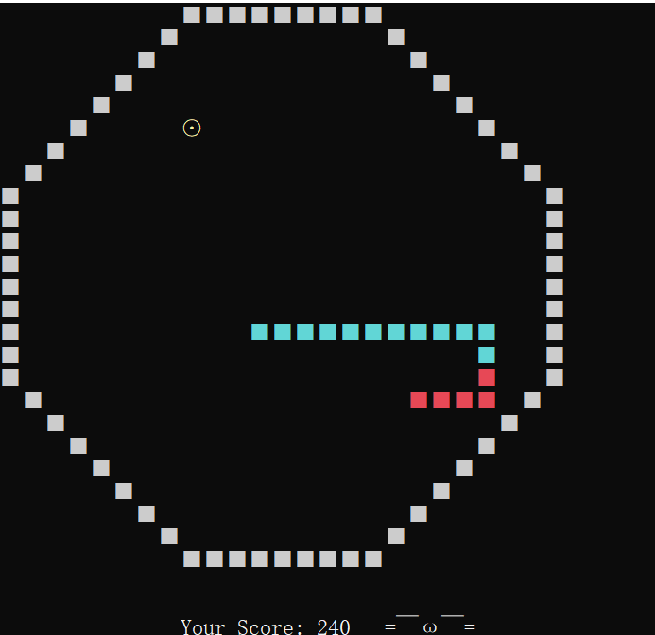
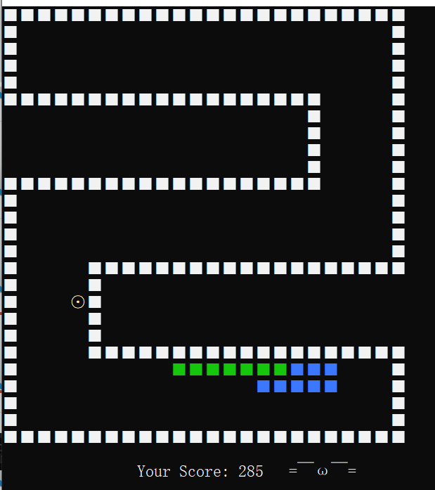
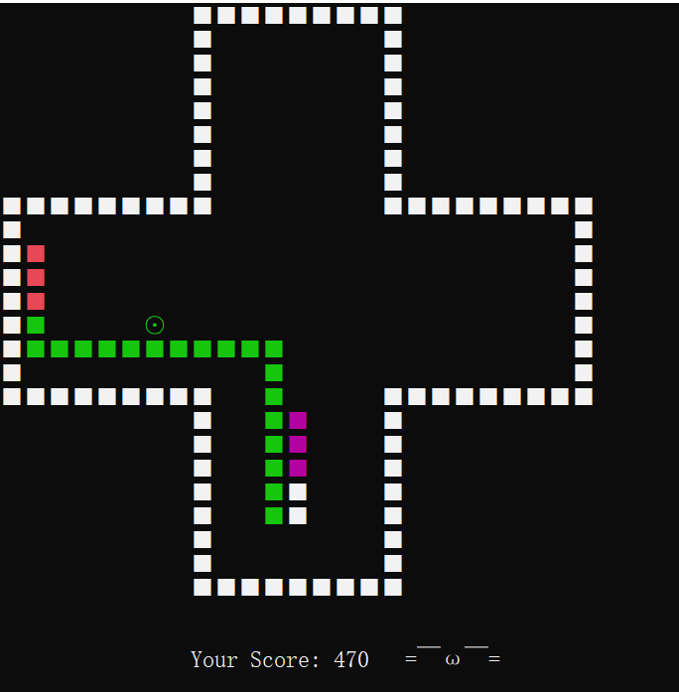
更多地图

Slide 9
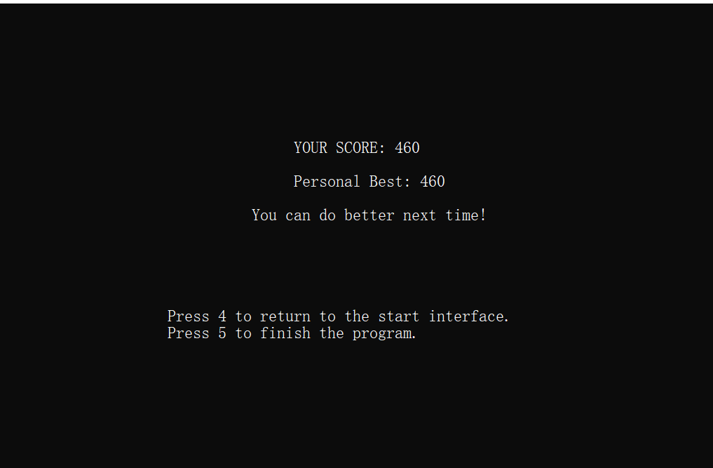
贪吃蛇结束界面

Slide 10
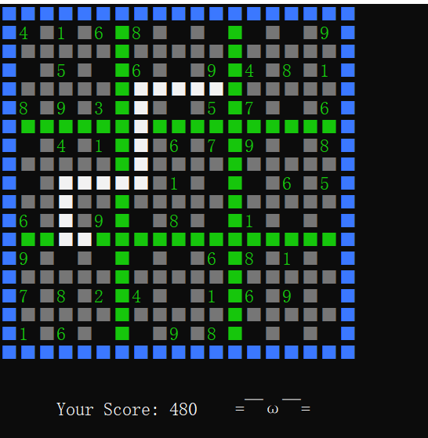
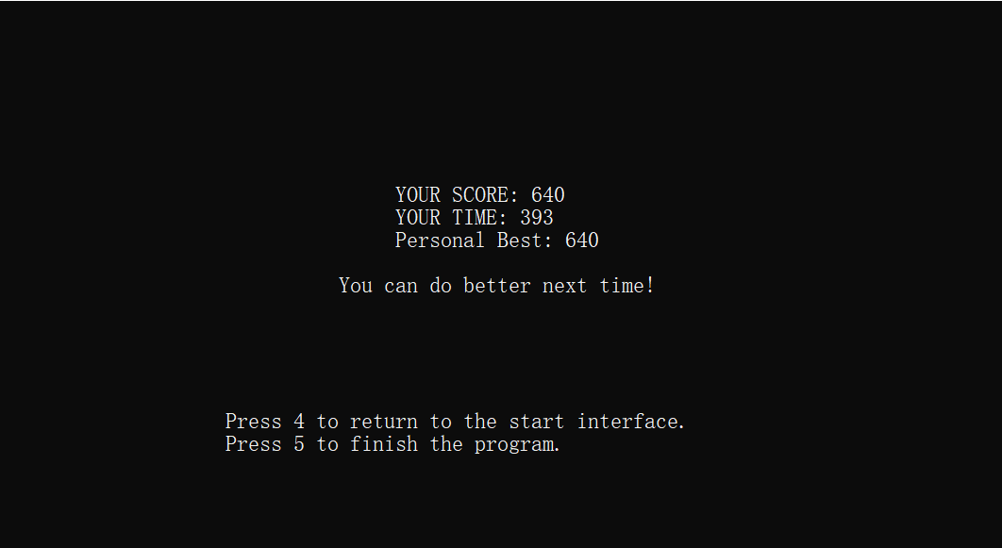
贪吃蛇数独及结束界面

Slide 11
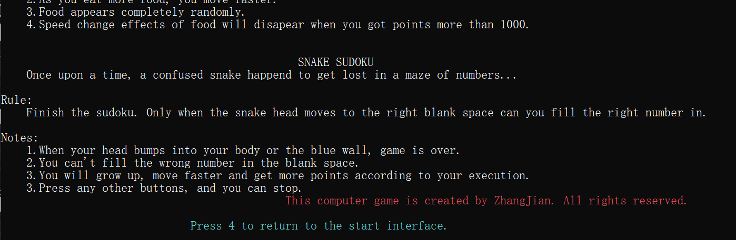
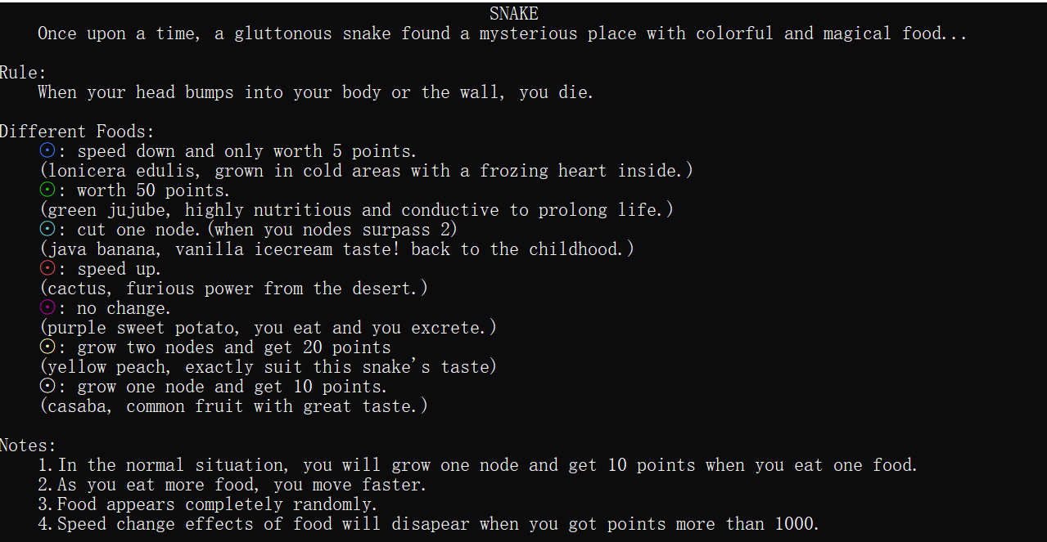
两个小游戏的相关信息介绍

Slide 12
将来可能添加的模块
用户登录和存档
更加美观的GUI界面
更多具有提示性的音效
用户自定义功能

Slide 13
开发心得
深刻认识到了需求分析文档的必要性：在开发过程中，精力全部集中在实现需求的具体技术细节上，很难在这时思考新功能，因此在开发前，一份清晰明确的需求分析文档能让你在开发过程中目标清晰地工作。
初步了解了项目模块化的必要性，在开发过程中难免出现BUG，幸而模块化与封装做得还行，克服了对巨量代码debug的心理恐惧。
意识到自己有关开发知识的极度匮乏，很多功能即使思考到了但也似乎无从下手，还需要掌握更多的软件工程基础知识。

Slide 14
谢谢观看！

